Slide 1
汇报人：章子豪
周报
时间：2023-10-14
最近进展：
分享论文 Incomplete Multi-view Clustering via Prototype-based Imputation

Slide 2
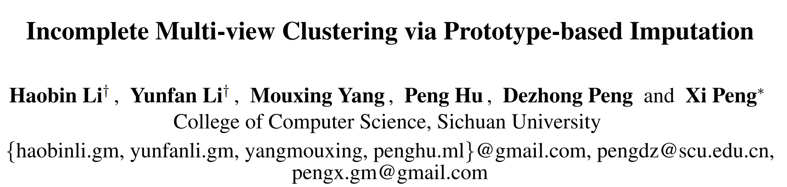

What is the Prototype?
缺失多模态聚类，
特点：基于prototype
一类中最具有代表性的那些点 --- 锚点？
每个 prototype 理解为一类样本的通用特征，一共有 K 类
实现：全连接层(outdim,K) or 簇类中心？
Haobin Li, Yunfan Li, Mouxing Yang, Peng Hu, Dezhong Peng, Xi Peng*, Incomplete Multi-view Clustering via Prototype-based Imputation, IJCAI, Macao, China. Aug. 19-25, 2023.

Slide 3
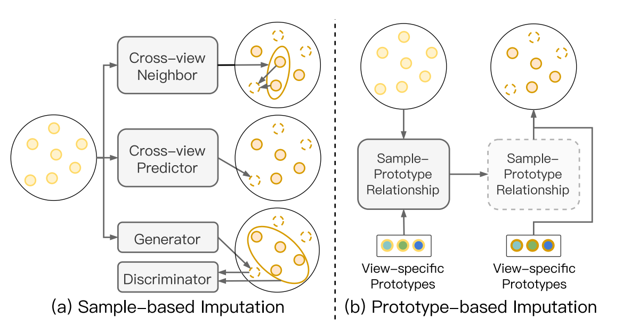


相关工作
Prototypes:
① 映射到公共空间，通过Neighbor来补全，
缺失view-specific information
-> cost of the view versatility
② cross-view predictor e.g. COMPLETER
③ 生成对抗网络 e.g. Cycle-GAN
学习到的是整个数据集的等效映射，
(一个域向另外一个域的映射)
失去实例共性，
即集群内的紧凑性和集群间的分散性。
（没有考虑到实质上的簇分布情况）

Slide 4
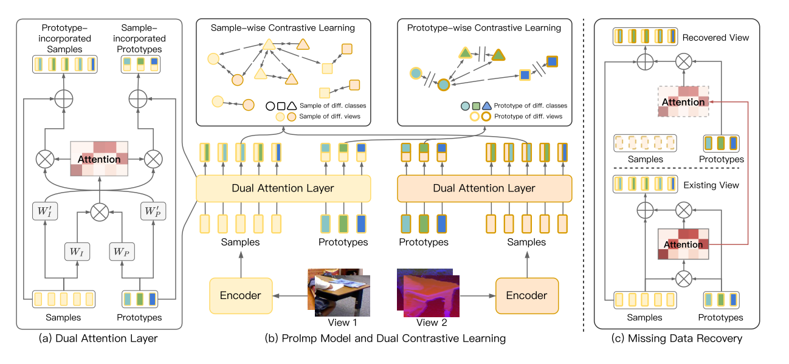
framework
Sample 与 Prototype 的结合 (样本和原型之间的关系建模)
数据恢复
专注俩点：

Slide 5
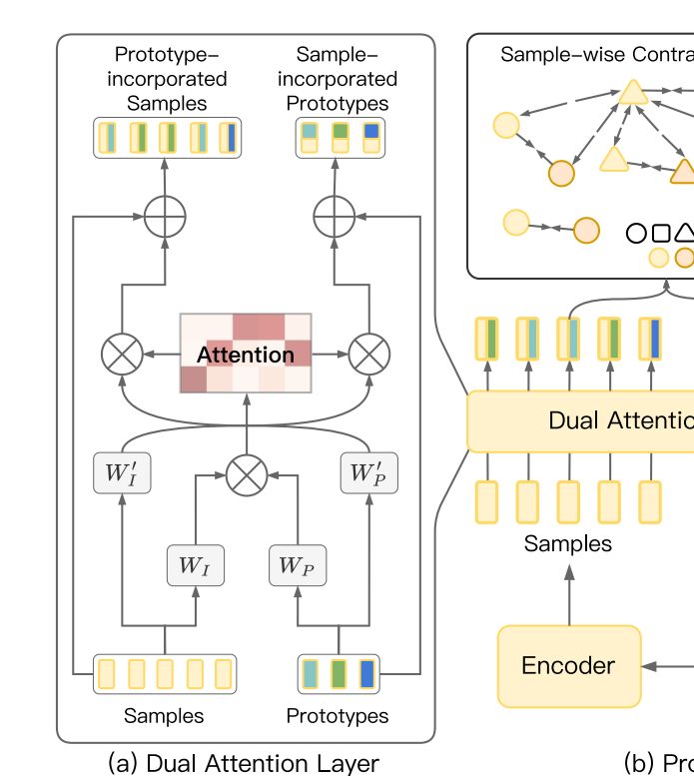
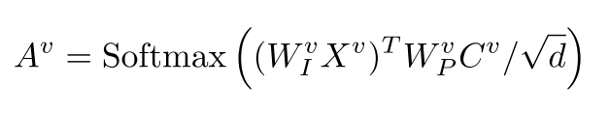


Sample 与 Prototype 的结合
a set of learnable prototypes
①Sample和Prototypes的自注意力机制
②Sample和Prototypes的结合表示
意图将每个样本拉到其对应的聚类中心，从而增强了聚类中需要的实例共性。
前提：低维特征的映射f被省略

Slide 6
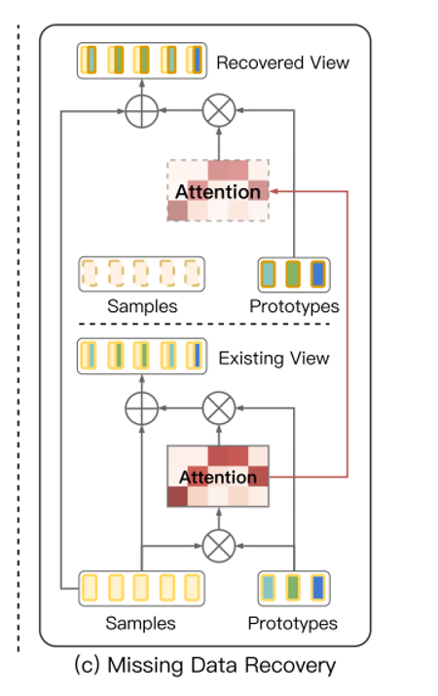
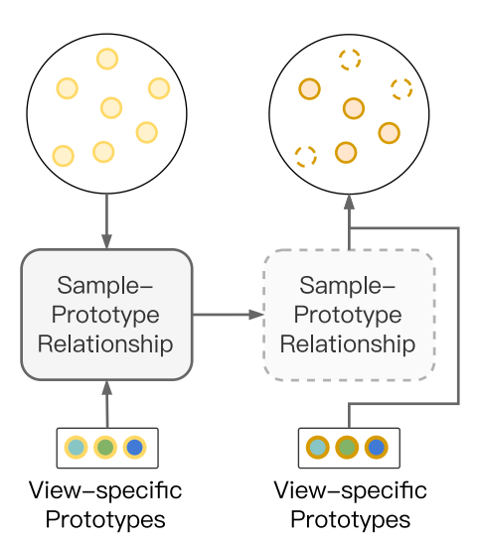

缺失数据恢复
恢复方案：
①继承 attention:
②使用观察视图的sample

Slide 7




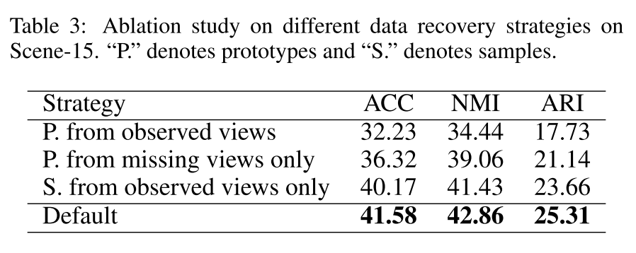
缺失数据恢复的方案讨论
数据恢复是否还有更好的方案？
方案一：
方案二：
方案三：
方案：

Slide 8
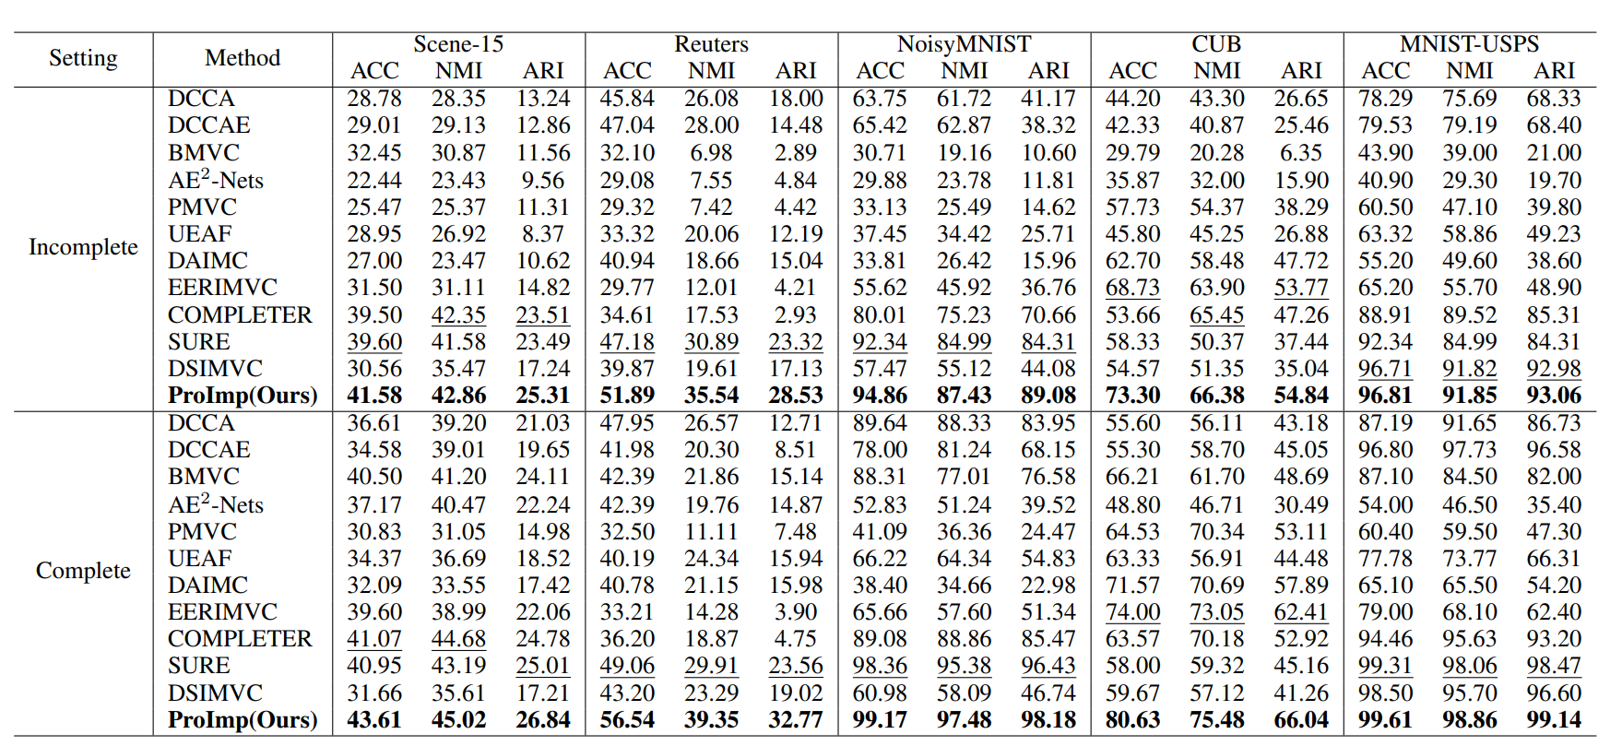
聚类性能

Slide 9
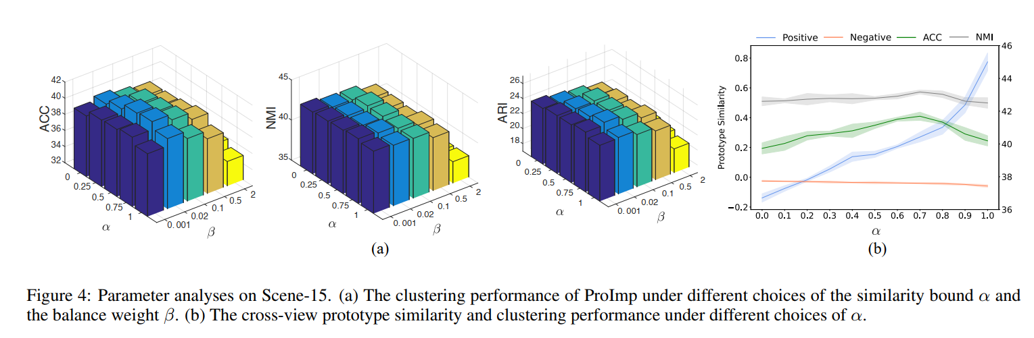
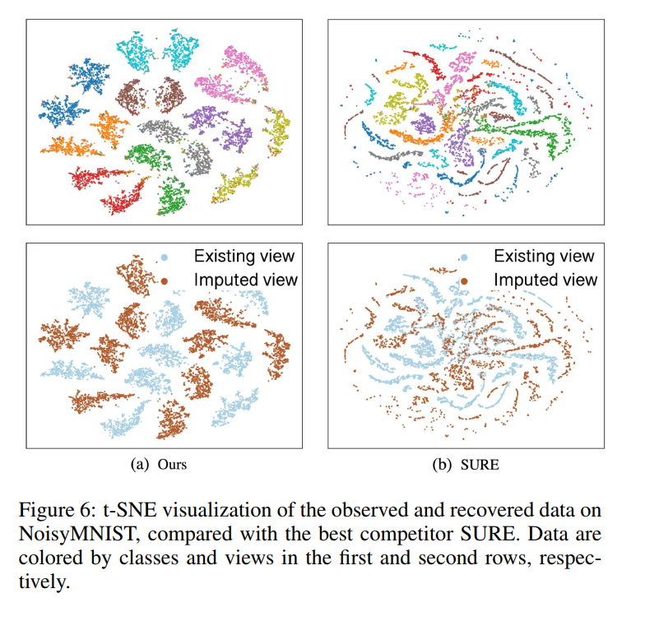
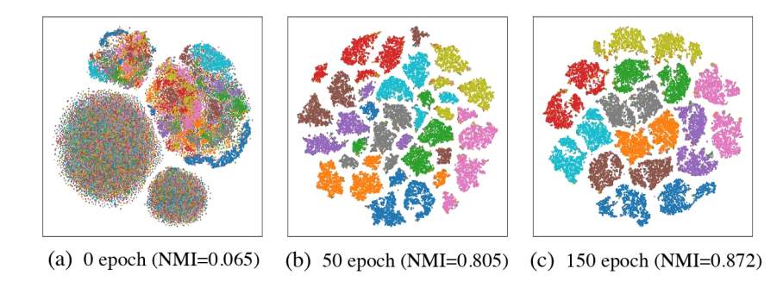
聚类性能

